Slide 1


GABARITO COMENTADO
DA PROVA
OBA 2012 - NÍVEL 3

Slide 2
Questão 1) (1 ponto) (0,2 cada acerto) Escreva CERTO ou ERRADO na frente de cada frase.
_ _ _ _ _ _ _ _ | No inverno do hemisfério Norte ou Sul a Terra está passando muito longe do Sol.
_ _ _ _ _ _ _ _ | No verão do hemisfério Norte ou Sul a Terra está passando pertinho do Sol.
_ _ _ _ _ _ _ _ | O Sol gira ao redor da Terra, isso explica a alternância entre dia e noite.
_ _ _ _ _ _ _ _ | O Sol se põe todo dia no ponto cardeal Oeste.
_ _ _ _ _ _ _ _ | O Sol nasce todo dia no ponto cardeal Leste.
ERRADO
ERRADO
ERRADO
ERRADO
ERRADO

Slide 3
Questão 2) (1 ponto) (0,2 cada acerto) Escreva CERTO ou ERRADO na frente de cada frase. Cuidado para não escrever certo onde está tudo errado.
_ _ _ _ _ _ _ _ | No verão de qualquer hemisfério a Terra está mais perto do Sol, logo ele parece maior.
_ _ _ _ _ _ _ _ | Ao meio-dia ou bem perto disso um poste nunca tem (ou faz) sombra.
_ _ _ _ _ _ _ _ | Não vemos a Lua nova porque ela está na sombra da Terra.
_ _ _ _ _ _ _ _ | Podemos ver a Lua cheia até durante o dia, pois ela brilha muito.
_ _ _ _ _ _ _ _ | No inverno de qualquer hemisfério a Terra passa longe do Sol e podemos vê-lo pequenininho no céu.
ERRADO
ERRADO
ERRADO
ERRADO
ERRADO

Slide 4
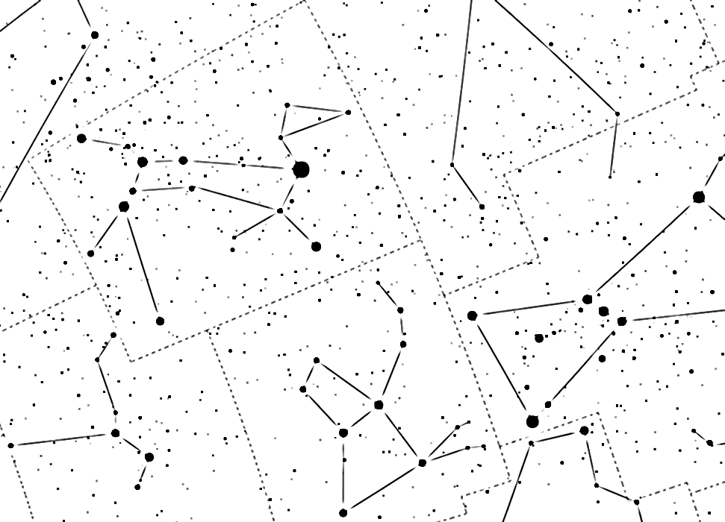
Questão 3) (1 ponto) Todo o céu foi dividido em 88 áreas de diferentes tamanhos. Cada área chamamos de constelação. Todas as estrelas dentro de uma mesma área pertencem à mesma constelação. Ao lado vemos a representação de uma parte do céu visto do Brasil, do meio de julho ao meio de maio. A imagem foi obtida com o software gratuito “stellarium”.
Pergunta 3a) (0,5 ponto) (0,1 ponto cada acerto)
Escreva, na figura ao lado 1,2
e 3 ao lado de cada uma das “três Marias”, 4 ao lado de Betelgeuse e 5 ao lado de Sirius, a estrela mais brilhante de todo o céu noturno. Ela está na área da constelação do Cão Maior – desenhamos o “esqueleto” dele para facilitar.
5
4
Observação: 1, 2, 3 podem ser em qualquer ordem.
1
Pergunta 3b) (0,25 ponto) Na área da constelação do Cão Maior os gregos antigos “viam” um cachorro. Pois bem, nós até já desenhamos o “esqueleto” dele para você. Desenhe dando um “corpo” para o cachorro contido dentro da área da Constelação do Cão Maior.
2
3
Observação: Aceitar qualquer tipo de desenho que lembre um cachorro. Isso é para mostrar a todos o quanto é arbitrária a associação de imagens às estrelas de uma determinada constelação.
Pergunta 3c) (0,25 ponto) Você sabe que a Terra gira ao redor do seu eixo em cerca de 24 horas. Logo, parece que é o céu que gira ao mesmo tempo no sentido contrário. Pois bem, certo dia, em Macapá, latitude de aproximadamente 0º grau, observamos Mintaka (uma das três Marias) sobre nossas cabeças logo após o pôr do Sol. Quantas horas depois se pôs Mintaka?
Observação: Nesta latitude, zero grau, qualquer estrela observada no zênite se põe 6h depois. Mintaka, em especial, está sobre o equador celeste, ou seja, no mesmo plano do terrestre.
6 horas
Resposta 3c): _ _ _ _ _

Slide 5
Questão 4) (1 ponto) Ano Bissexto. Nosso calendário está baseado no Ano Trópico. Este é o tempo que o Sol, em seu movimento aparente anual, gasta entre ficar a pino no Trópico de Capricórnio, ir e ficar a pino ao Trópico de Câncer e voltar a ficar a pino no Trópico de Capricórnio. Quando o Sol está a pino no Trópico de Capricórnio ou de Câncer, dizemos que ali está ocorrendo o Solstício de Verão. Para ir de um Trópico para o outro, passa a pino pelo Equador Celeste e quando isso ocorre dizemos que está ocorrendo o Equinócio.
É por isso que o chamamos de Ano Trópico, pois o Sol oscila entre os dois Trópicos. A duração deste Ano Trópico é de, aproximadamente, 365,25 dias. Sua grande vantagem é que as estações do ano sempre começam, aproximadamente, nas mesmas datas, além de ser simples a observação dos Equinócios e dos Solstícios.

Slide 6
Abaixo mostramos uma figura esquemática ilustrando esta oscilação do Sol em seu aparente movimento anual entre os trópicos, supondo a Terra imóvel, claro.
Eixo de Rotação
Sol a pino no Trópico
de Câncer
Trópico de Câncer
HN
Equador
Trópico de Capricórnio
HS
Sol a pino no Trópico
de Capricórnio
Figura esquemática da oscilação do Sol entre os dois trópicos. Nesta figura HN e HS significam Hemisfério Norte e Sul, respectivamente. Esta “oscilação” do Sol só ocorre devido à inclinação do eixo de rotação da Terra em relação à perpendicular ao plano de sua órbita. Se o eixo de rotação fosse perpendicular ao plano da órbita nada disso aconteceria e não haveria estações do ano.

Slide 7
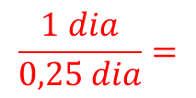
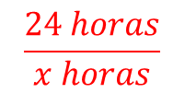

Pergunta 4a) (0,5 ponto) Em nosso calendário o ano tem 365 dias, então, quantas horas sobram em cada ano? Atenção: A resposta precisa ser em horas. Registre abaixo as suas contas.
Resposta: O ano trópico tem 365,25 dias, logo sobram 0,25 dias em cada ano.
$$\frac{1 dia}{0,25 dia}=$$
$$\frac{24 horas}{x horas}$$
$$→x=6 horas!$$
Multiplicando: 0,25 x 24 = 6 h.
Ou usando uma “regra de três”:
6 horas
Resposta 4a): _ _ _ _ _ _ _ _
Pergunta 4b) (0,5 ponto) Quando as sobras totalizam um dia, após 4 anos, adicionamos um dia em fevereiro e chamamos este ano de “bissexto”. Este ano tem 366 dias. 2012 é bissexto, assim como foi 2008 e será 2016. Pergunta-se: Será 2056 bissexto? Atenção: Registre abaixo suas contas.
Observação: Ano divisível por 4 é bissexto. Se terminar em 00 não é bissexto, exceto se múltiplo de 400.
2016
+4
2020
2020
+4
2024
2024
+4
2028
2028
+4
2032
2032
+4
2036
2036
+4
2040
2040
+4
2044
2044
+4
2048
2048
+4
2052
2052
+4
2056
2056 é bissexto.
Resposta 4b): _ _ _ _ _ _ _ _ _ _ _

Slide 8

Questão 5) (1 ponto) Você sabe que a Terra gira ao redor do Sol numa órbita elíptica. Chamamos esse movimento de translação. Para dar uma volta completa ao redor do Sol, a Terra gasta, aproximadamente, 365,26 dias. Este tempo chamamos de Ano Sideral. Ele é medido em relação às estrelas fixas e é maior do que o ano Trópico.
Pergunta 5) (1 ponto) Faça um X na figura abaixo que melhor representa a
órbita da Terra ao redor do Sol. Não há efeito de perspectiva, isto é, você está olhando tudo de “cima”.
x
Observações: A órbita da Terra é uma elipse de baixíssima excentricidade (e = 0,0167), ou seja, muito próxima de um círculo. A segunda figura (da esquerda para a direita) já está exageradíssima em relação à realidade. Se a órbita fosse uma elipse de alta excentridade veríamos o Sol variar de diâmetro durante o ano além de outros fenômenos. Todos os detalhes sobre a correta forma da órbita da Terra estão no artigo: http://www.sbfisica.org.br/fne/Vol4/Num2?v4n2a06.pdf

Slide 9
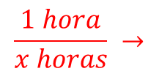
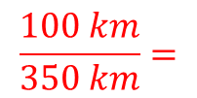

Questão 6) (1 ponto) Para girarem ao redor da Terra, a 350 km de altura, os satélites artificiais necessitam atingir a velocidade de 28.000 km/h. Essa velocidade é atingida a partir da queima do combustível de grandes foguetes. O tempo decorrido entre o lançamento do foguete e a colocação do satélite em órbita é de 10 minutos, ou seja, é o tempo que você leva para tomar banho.
Pergunta 6a) (0,5 ponto) Em São José dos Campos, interior de São Paulo, estão localizadas as organizações que constroem foguetes e satélites no Brasil. O Instituto de Aeronáutica e Espaço (IAE) constrói foguetes, enquanto o Instituto Nacional de Pesquisas Espaciais (INPE) constrói satélites. Considerando-se que a distância entre as cidades de São José dos Campos e o Rio de Janeiro é de 350 km, quantas horas levaria um automóvel, movendo-se à velocidade média de 100 km/h, para ir de São José dos Campos até o Rio de Janeiro?
Registre aqui suas contas.
Resolução: Pode-se resolver usando-se uma simples “regra de três”, ou simples proporções de frações.
$$\frac{100 km}{350 km}=$$
$$\frac{1 hora}{x horas} →$$
$$∴x=3,5 horas!$$
3,5 horas.
Resposta 6a): _ _ _ _ _ _ _ _

Slide 10
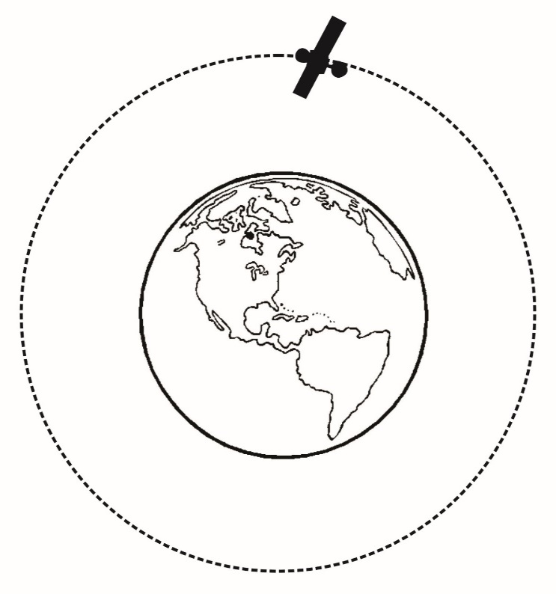
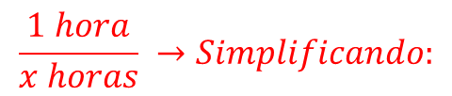
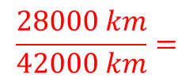

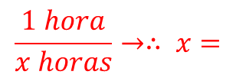

Pergunta 6b) (0,5 ponto) Uma vez em órbita da Terra, o satélite fica girando numa trajetória que se assemelha à circunferência tracejada mostrada na figura ao lado. Considerando-se que a cada volta em torno da Terra o satélite percorre a distância de 42.000 km, quanto tempo ele gasta para dar uma volta em torno dela? Registre aqui suas contas.
Resolução: Pode-se resolver usando-se uma simples “regra de três”, ou simples proporções de frações. Foi informado no enunciado que a velocidade do satélite é de 28.000 km/h e a distância percorrida, logo, é idêntico ao item anterior:
$$\frac{28000 km}{42000 km}=$$
$$\frac{1 hora}{x horas} →Simplificando:$$
$$\frac{2 km}{3 km}=$$
$$\frac{1 hora}{x horas}→∴ x=$$
$$1,5 horas!$$
1,5 horas.
Resposta 6b): _ _ _ _ _ _ _ _

Slide 11

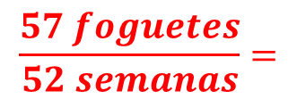
Questão 7) (1 ponto) Em 2011 um total de 95 satélites artificiais foi colocado em órbita da Terra. Foguetes são os veículos utilizados para transportar os satélites ao espaço. A maioria dos 57 foguetes lançados em 2011 transportou um único satélite, mas houve o caso de um foguete que levou ao espaço sete satélites de uma única vez. As massas dos satélites lançados no ano de 2011 variaram entre 3 kg e 18.000 kg. Mas para que tantos satélites? Os satélites são utilizados, por exemplo, para
transmissões televisivas ao vivo, permitindo que um evento que ocorra no Brasil (copa do mundo, por exemplo) seja assistido em todo o globo quase que instantaneamente. Satélites também são utilizados para monitorar o desmatamento na região amazônica, bem como para transmissão de dados bancários. Vem também do espaço o sinal do sistema de posicionamento global, conhecido pela sigla GPS, cujos receptores hoje equipam carros, telefones celulares e computadores portáteis. Baseado nas informações dadas, responda as seguintes perguntas:
Pergunta 7a) (0,25 ponto) Considerando que um ano é formado por 52 semanas, quantos foguetes foram lançados, em média, por semana, no ano de 2011? Registre aqui suas contas.
Resposta:
$$\frac{57 foguetes}{52 semanas}=$$
$$1,096$$
Ou 1,09 ou ainda 1,10 foguetes por semana
1,096 ou 1,09 ou 1,10 foguetes/semana.
Resposta 7a): _ _ _ _ _ _ _ _ _ _ _ _ _ _ _ _ _ _ _ _ _ _ _

Slide 12
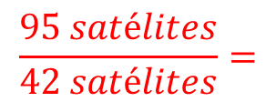
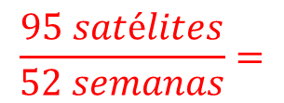


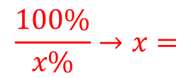
Pergunta 7b) (0,25 ponto) Quantos satélites, em média, foram lançados, por semana, no ano de 2011? Registre aqui suas contas.
Resposta:
$$\frac{95 satélites}{52 semanas}=$$
$$1,83$$
Ou 1,82 ou ainda 1,8 satélites por semana.
1,83 ou 1,82 ou ainda 1,8 satélites por semana.
Resposta 7b): _ _ _ _ _ _ _ _ _ _ _ _ _ _ _ _ _ _ _ _ _ _ _ _ _ _ _
Pergunta 7c) (0,5 ponto) Dos 95 satélites levados ao espaço em 2011, 42 eram de comunicações. Qual o percentual de satélites de comunicações que foram lançados no ano de 2011?
$$\frac{95 satélites}{42 satélites}=$$
$$\frac{100\%}{x\%}→x=$$
Resposta:
$$44,21\%$$
Ou 44,2%.
44,21% ou 44,2%
Resposta 7c): _ _ _ _ _ _ _ _ _ _

Slide 13

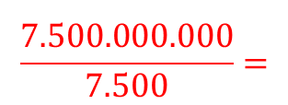
Questão 8) (1 ponto) O Instituto Nacional de Pesquisas Espaciais (INPE) é responsável pelo Projeto de Monitoramento do Desflorestamento na Amazônia Legal (PRODES). Por esse projeto, imagens obtidas do espaço por meio de satélites são utilizadas para calcular o desmatamento nessa região. Apesar da taxa de desmatamento ser decrescente, ela ainda é preocupante! Entre 2008 e 2009, por exemplo, o INPE estimou uma área desmatada na Amazônia de 7.500.000.000 m². Para que você entenda o significado desse número, convidamos você a fazer algumas continhas.
Pergunta 8a) (0,4 ponto) Um campo de futebol mede 100 m de comprimento e 75 m de largura, aproximadamente. Desenhe a forma geométrica do campo de futebol escrevendo na figura as dimensões de 100 m e 75 m.
Faça aqui o seu desenho
75 m
Observação: Se não forem colocadas as dimensões perde-se metade dos pontos.
100 m
Pergunta 8b) (0,3 ponto) A área do campo de futebol é obtida multiplicando-se as suas dimensões (75 m e 100 m). Faça essa multiplicação e escreva abaixo a área do campo de futebol, não se esquecendo de escrever a unidade.
Registre aqui suas contas.
75 m x 100 m =
7.500 m²
7.500 m²
Resposta 8b): _ _ _ _ _ _ _
Observação: Se não for colocada unidade correta perde-se metade dos pontos.
Pergunta 8c) (0,3 ponto) Para descobrir a quantos campos de futebol equivale a área desmatada na região amazônica entre 2008 e 2009, basta que você divida a área total desmatada pela área de um campo de futebol. Faça as contas e escreva abaixo a quantos campos de futebol equivale a área desmatada na região amazônica no período dado.
Registre aqui suas contas.
$$\frac{7.500.000.000}{7.500}=$$
$$1.000.000$$
1.000.000 de campos de futebol
Resposta 8c): _ _ _ _ _ _ _ _ _ _ _ _ _ _ _ _ _ _ _

Slide 14
Questão 9) (1 ponto) Em 2012 comemoramos o Ano Internacional da Energia Sustentável e para Todos. O Governo Brasileiro, através do programa “Luz para Todos”, está providenciando energia elétrica para todos brasileiros. A maior fonte de geração de energia elétrica no Brasil são as usinas hidrelétricas. Esta é uma energia considerada limpa, pois não polui o ar ao ser gerada. Mas se não chover por longo período de tempo, pode ocorrer, como ocorreu em 2001 e 2002, os apagões ou racionamentos. Assim sendo é preciso diversificar as fontes de energia.
Pergunta 9) (1 ponto) (0,2 ponto cada acerto) Relacione o tipo de energia e sua fonte:
A - Energia eólica | ( ) Obtida a partir de petróleo, carvão mineral ou gás.
B - Energia nuclear | ( ) Proveniente de elementos químicos como Urânio.
C - Energia gravitacional | ( ) Obtida a partir da ação dos ventos.
D - Energia solar | ( ) Obtida a partir da radiação solar.
E - Energia fóssil | ( ) Obtida a partir das marés.
E
B
A
D
C

Slide 15
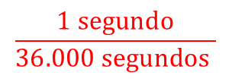
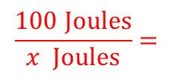


Questão 10) (1 ponto) Reduzir ou eliminar o desperdício é fundamental, caso contrário se precisa gerar muito mais energia só para suprir o desperdício. A energia elétrica “consumida” por uma lâmpada de 100 Watts durante uma hora é de 100 Joules. Joule é a unidade de energia elétrica e Watt é a unidade de potência, ou seja, Joule por segundo “consumida”.
Pergunta 10a) (0,5 ponto) Calcule quantos Joules de energia serão desperdiçados se você esquecer uma lâmpada de 100 Watts ligada por dez horas seguidas.
O problema pode ser resolvido por simples proporções de frações. Em uma hora temos 60 minutos e num minuto 60 segundos, logo, em uma hora temos 60 x 60 = 3.600 segundos.
Em 10 horas temos, então, 10 x 3.600 =
36.000 segundos.
Logo, em 10 horas são desperdiçados 3.600.000 Joules de energia.
$$\frac{100 Joules}{x Joules}=$$
$$\frac{1 segundo}{36.000 segundos }$$
$$→x=36.000 × 100=$$
$$3.600.000 Joules$$
3.600.000 J
Resposta 10a): _ _ _ _ _ _ _ _
Pergunta 10b) (0,5 ponto) (0,1 cada acerto) Quando estamos num avião, de noite, vemos as luzes das cidades. É até bonito, mas isso significa que as lâmpadas estão enviando parte de sua luz para o céu. Escreva CERTO ou ERRADO na frente de cada afirmativa.
ERRADO
_ _ _ _ _ _ _ _ | É importante iluminar o céu para que os pilotos saibam onde ficam as cidades.
_ _ _ _ _ _ _ _ | Iluminar o céu é importante porque assim podemos ver melhor as estrelas.
_ _ _ _ _ _ _ _ | Iluminar o céu é um grande exemplo de desperdício de energia elétrica.
_ _ _ _ _ _ _ _ | Iluminando-se o céu vemos menos estrelas, o que é uma pena!
_ _ _ _ _ _ _ _ | A iluminação pública deveria só iluminar o chão e não o céu.
ERRADO
CERTO
CERTO
CERTO

Slide 16








Contatos:
 | @obabr
 | @oba_olimpiada
 | obaoficial
 | canal_oba_mobfog
 | oba.secretaria@gmail.com
 | (21) 98272-3810
 | (21) 2334-0082 (21) 4104-4047 (21) 2254-1139
www.oba.org.br

